Slide 1
LA OBEDIENCIA
FILIPENSES 2:5-8

Slide 2
⁵ Haya, pues, en vosotros este sentir que hubo también en Cristo Jesús,
⁶ el cual, siendo en forma de Dios, no estimó el ser igual a Dios como cosa a que aferrarse,
⁷ sino que se despojó a sí mismo, tomando forma de siervo, hecho semejante a los hombres;
⁸ y estando en la condición de hombre, se humilló a sí mismo, haciéndose obediente hasta la muerte, y muerte de cruz.

Slide 3
OBEDIENCIA
En términos bíblicos tanto en el A.T. como en el N.T. se refiere a la acción de escuchar, prestar atención, ser persuadido, someterse a la autoridad y todas estas se derivan de una relación con Dios. La obediencia a Dios es una entrega total a su voluntad entonces podemos decir que obediencia y Fe están fuertemente relacionadas. El nos da a conocer su voluntad mediante su voz o su palabra escrita, y menospreciarla, ignorarla o revelarnos en contra de ella, equivale a desobedecer.

Slide 4
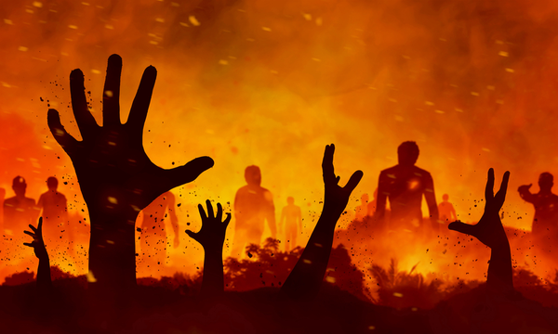
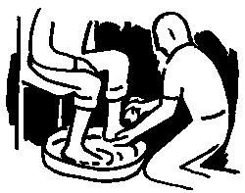
¿Por qué obedezco a Dios?
Por la recompensa
Por miedo al castigo

Slide 5
No podemos decir amar o conocer a Dios, si No lo obedecemos
1 Juan 2:4-6 y 1 Juan 5:3-4
Sn. Juan 14:15 y Sn. Juan14:21

Slide 6
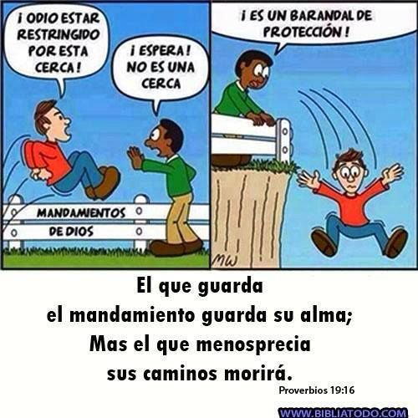
Confiar y tener Fe en Dios
Todo lo que nos pide tiene un propósito

Slide 7
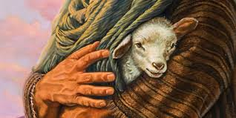
El Plus, “En la OBEDIENCIA hay protección y bendición”
Génesis 22: 16-18, Proverbios 3:1-8

Slide 8
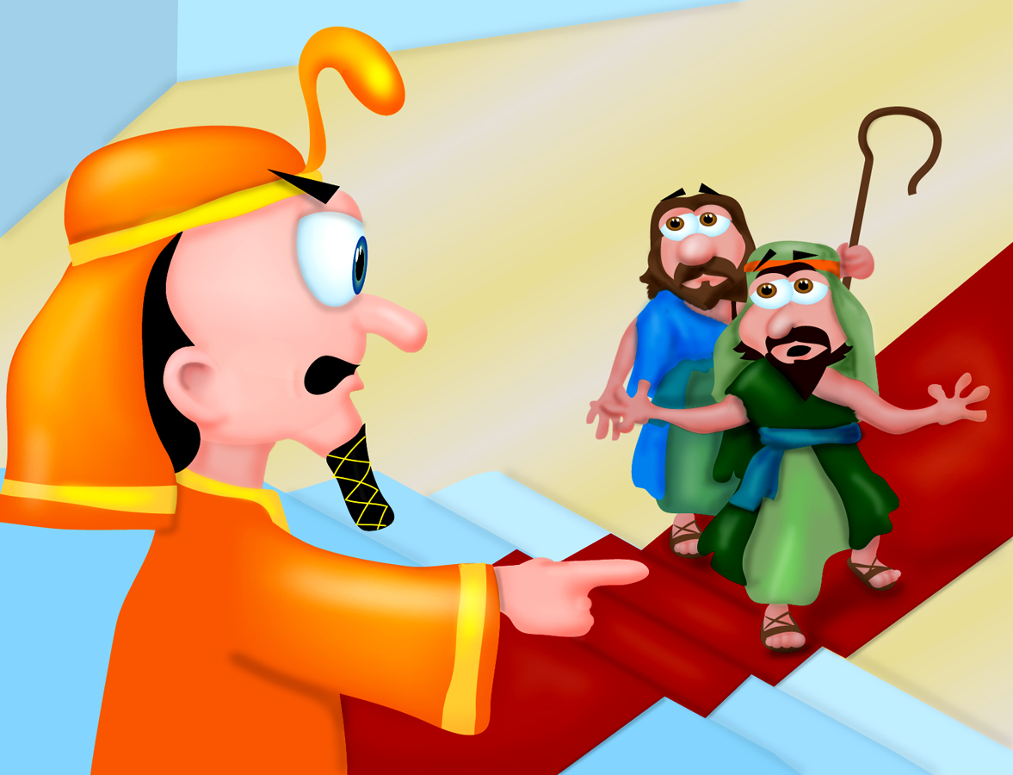
Si no se reconoce la autoridad No hay OBEDIENCIA
Éxodo 5:1-2

Slide 9
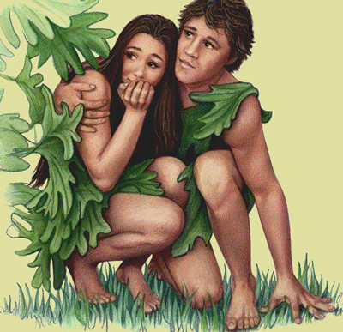
En la desobediencia hay miedo,
vergüenza y muerte
Génesis 3:8 y 3:10

Slide 10
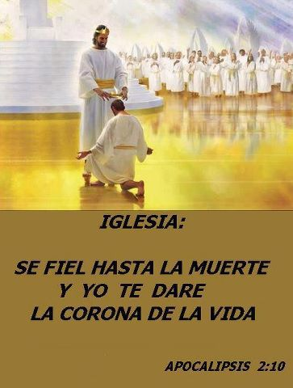

Slide 12
